Slide 1
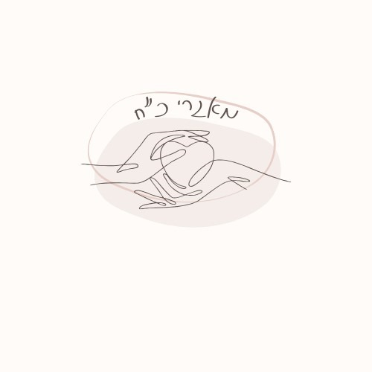



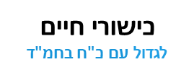
בס"ד
משרד החינוך
מינהל פדגוגי
אגף בכיר שירות פסיכולוגי ייעוצי
כלים ופעילויות
לחיזוק כוחות ולניהול שיח רגשי
לתלמידים ולצוות החינוכי
לְפֶסַח מִתְכּוֹנְנִים
אֶת הֶחָמֵץ מְבַעֲרִים
א-ג
חמ"ד
Notes:
כל התמונות במצגת לקוחות מ Canva.
מעגל השנה היהודי מעניק לנו הזדמנויות שונות להאיר ולהדגיש את המשמעות המתאימה לכל חג;
במפגש זה נלמד לשים לב לצרכים של החברים והסביבה, לחזק אכפתיות חברתית ולקחת אחריות על הסדר והארגון האישיים כדי שלאחרים יהיה נעים.
כמו כן, נדגיש את החשיבות שבפניה לעזרה כדי ללמוד דברים חדשים.
מובא בכנסת יחזקאל: "טעם שנקרא 'ליל הסדר' על שם הכתוב: (שמות יב) "ויהי בעצם היום הזה הוציא ה' את בני ישראל מארץ מצרים על צבאותם", ואמרו חז"ל (מכילתא דרשב"י שם): "מלמד שלא יצאו במהומה אלא מטוקסין ובסדר (מסודרים ומאורגנים לשבטיהם), אף על פי שיצאו בחפזון, כדכתיב: 'כי בחפזון יצאת מארץ מצרים' מכל מקום יצאו בסדר ולא במהומה (בלאגן בלשוננו)", ומכאן השם "ליל הסדר".

Slide 2
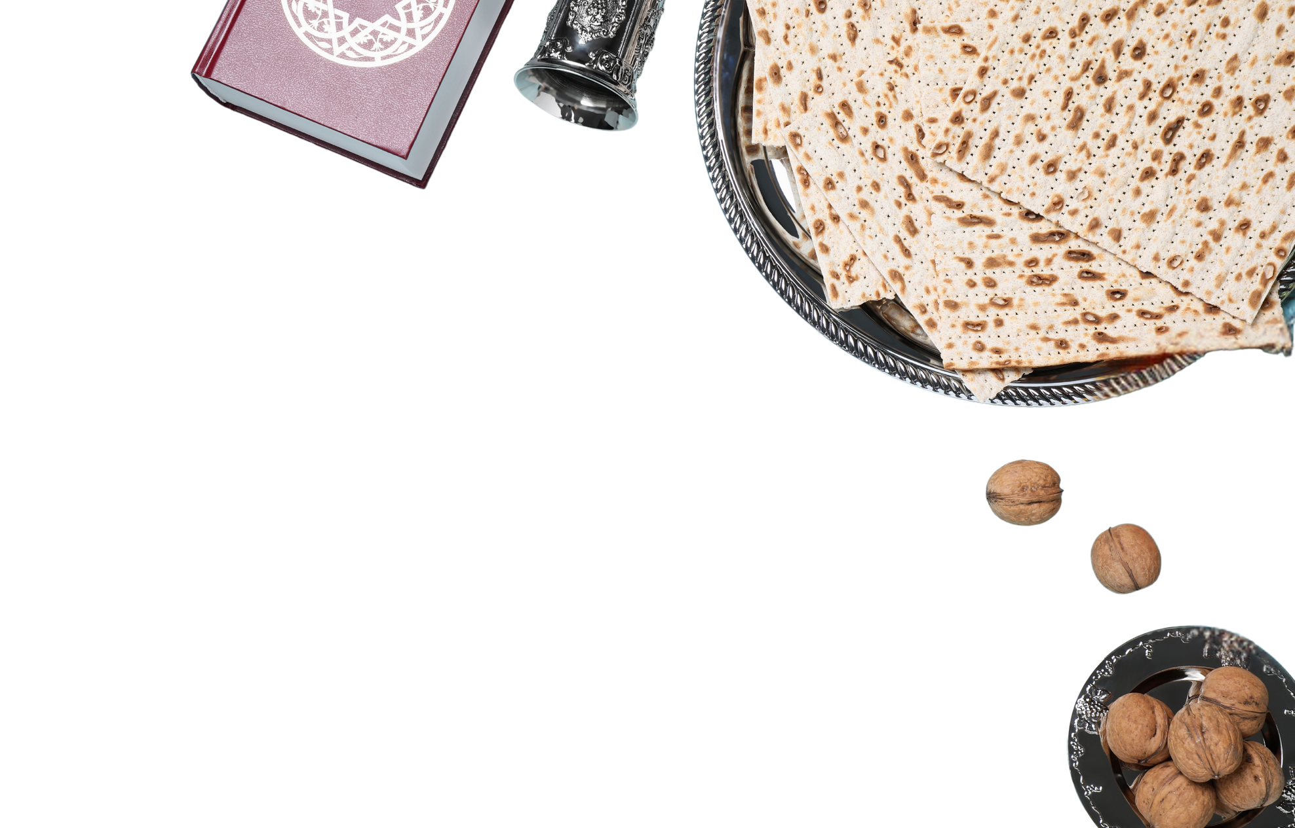
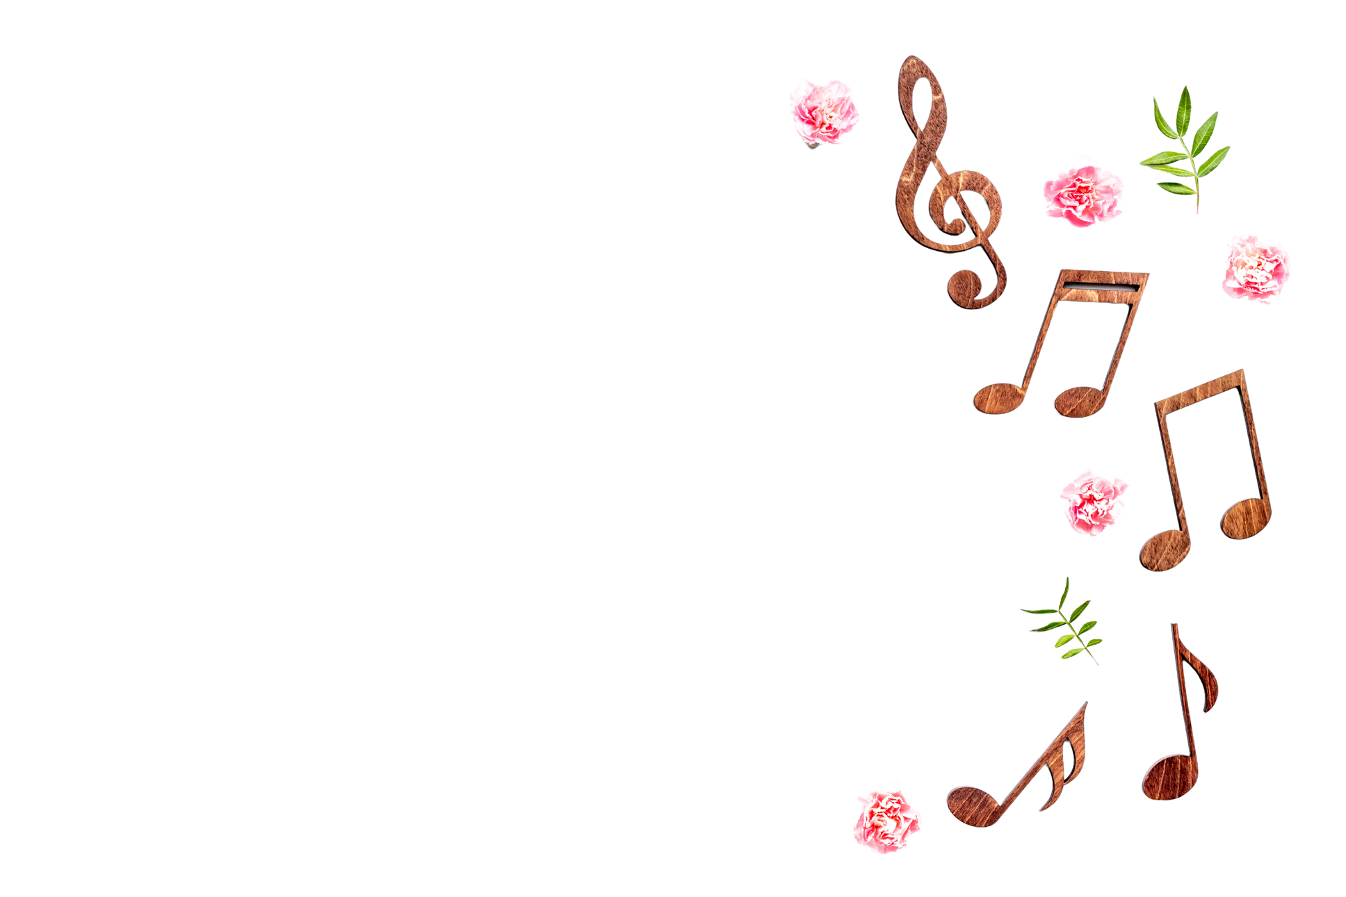
פֶּסַח כְּבָר מַגִּיעַ
נַאֲזִין יַחַד לשִׁיר
בַּקִּשּׁוּר הַמּוֹפִיעַ בַּהֶעָרוֹת
Notes:
נקשיב לשיר ונשיר יחד אחד משירי החג כדי להכנס לאווירה של פסח. ניתן להעזר במחרוזת הבאה
https://www.youtube.com/watch?v=ilv2VBeHHu0
אח"כ נשאל: מה מעורר בנו השיר? התרגשות, ציפיה, שמחה מכך שמגיע חג הפסח..
נאמר שבשיעור נעסוק בחלק מההכנות שלנו לקראת הפסח.

Slide 3

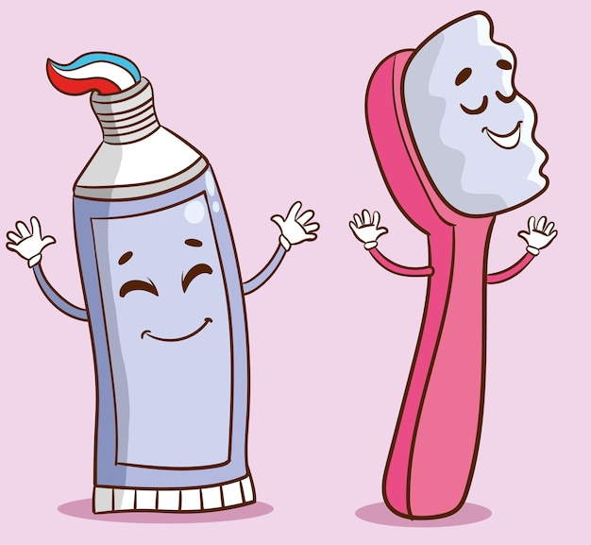
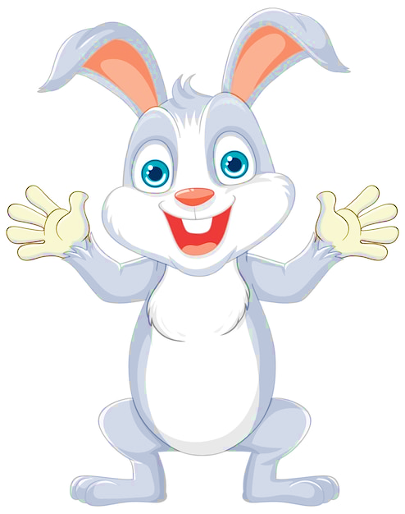
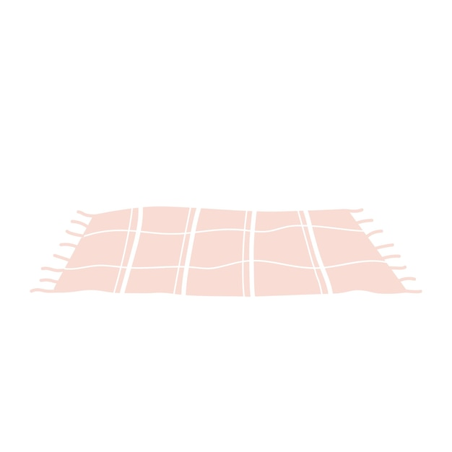
הַבָּלָגָן שֶׁל בָּאנִי
בָּאַנִי בָּלׇגָּנִי קָם בְּבֹקֶר דֵּיי שָׂמֵחַ
מוֹדֶה אֲנִי אוֹמֵר וְאֶת גּוּפוֹ מוֹתֵחַ
הוֹפּ, הַפִּיגָ'מָה מִתְעוֹפֶפֶת אַחַת וּשְׁתַּיִם
בַּדֶּרֶךְ לַמִּקְלַחַת, לְצַחְצֵחַ הַשִּׁנַּיִם
אֶת הַמִּשְׁחָה הִשְׁאִיר פְּתוּחָה, שָׁכַח לִסְגֹּר הַפְּקָק
וְהַמַּגֶּבֶת לֹא תָּלָה, עַל הָרִצְפָּה זָרַק
Notes:
נקריא את הסיפור "הבלגן של באני"

Slide 4
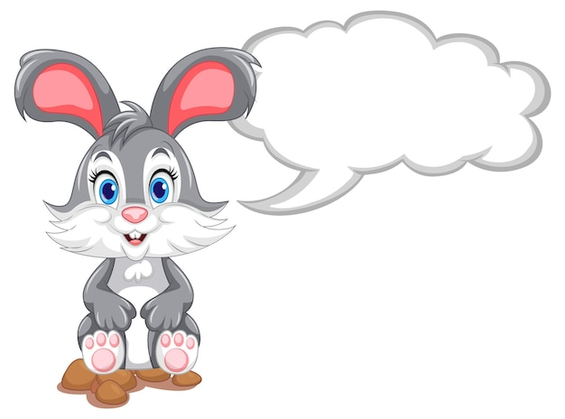

אוּלַי לְבָאנִי זֶה לֹא חָשׁוּב
אוּלַי הוּא לֹא שָׂם לֵב,
אוּלַי לֹא הָיָה לוֹ כֹּחַ
הוּא לֹא חָשַׁב עַל כָּךְ
שֶׁלָּאֲחֵרִים זֶה לֹא מְאוֹד נָעִים
וְאוּלַי גַּם קְצָת לֹא נֹחַ
כִּי כְּשֶׁכָּל דָּבָר מֻנָּח בִּמְקוֹמוֹ הַיָּדוּעַ
הַלֵּב יוֹתֵר רָגוּעַ
וּכְשֶׁהַדְּבָרִים מְסֻדָּרִים
הַרְבֵּה יוֹתֵר נָעִים.
Notes:
המשך הסיפור

Slide 5
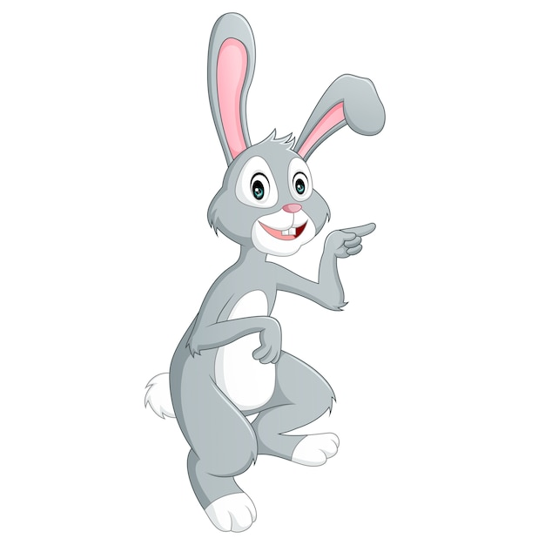
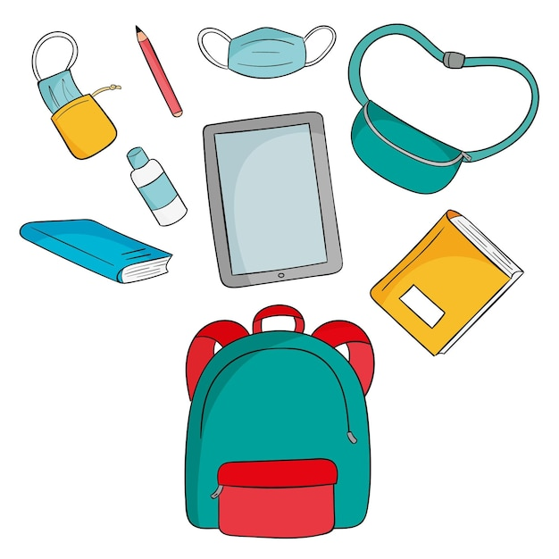
גַּם בְּבֵית הַסֵּפֶר,
בָּאנִי בָּלָגָּנִי.
כְּשֶׁהַמּוֹרָה אוֹמֶרֶת לְהוֹצִיא מַחְבֶּרֶת
בָּאנִי אֶת כָּל תְּכוּלַת הַתִּיק שׁוֹפֵךְ,
הַכֹּל גּוֹלֵשׁ וּמִתְהַפֵּךְ
נִמְרַח גַּם לַצַּד שֶׁל הֶחָבֵר
וְלֹא רוֹאִים שֻׁלְחָן יוֹתֵר.
Notes:
המשך הסיפור

Slide 6

אוּלַי לְבָאנִי זֶה לֹא חָשׁוּב
אוּלַי הוּא לֹא שָׂם לֵב,
אוּלַי לֹא הָיָה לוֹ כֹּחַ
הוּא לֹא חָשַׁב עַל כָּךְ
שֶׁלָּאֲחֵרִים זֶה לֹא מְאוֹד נָעִים
וְאוּלַי גַּם קְצָת לֹא נֹחַ
כִּי כְּשֶׁכָּל דָּבָר מֻנָּח בִּמְקוֹמוֹ הַיָּדוּעַ
הַלֵּב יוֹתֵר רָגוּעַ
וּכְשֶׁהַדְּבָרִים מְסֻדָּרִים
הַרְבֵּה יוֹתֵר נָעִים.
Notes:
המשך הסיפור

Slide 7

חַג הַפֶּסַח כְּבָר בַּפֶתַח,
בָּאנִי בָּלָגָּנִי קְצָת בְּמֶתַח.
הַמּוֹרָה אוֹמֶרֶת שֶׁכֻּלָּם צְרִיכִים
לַעֲשׂוֹת סֵדֶר בַּכִּתָּה וּבַחֲפָצִים
כָּל אֶחָד לוֹקֵחַ אַחְרָיוּת אִישִׁית
יַחַד נַרְגִּישׁ אֲוִירָה נְעִימָה וּמִשְׁפַּחְתִּית.
בָּאַנִי חוֹשֵׁב לוֹ, כֵּיצַד אֶשְׁתַּפֵּר?
אֵיךְ לְסֵדֶר וּלְנִקְיוֹן אֶתְחַבֵּר?
הוּא יוֹדֵעַ מָה! הוּא יְבַקֵּשׁ עֶזְרָה
מֵחָבֵר, מֵאִמָּא אוֹ מַהֲמוֹרָה.
Notes:
המשך הסיפור

Slide 8





אֵיךְ בָּאנִי הִרְגִּישׁ כְּשֶׁהַחֲפָצִים שֶׁלּוֹ הָיוּ מְפֻזָּרִים?
ב
אֵיךְ לְדַעְתְּכֶם הִשְׁפִּיעַ הַבָּלָגָן שֶׁל בָּאנִי עַל הַסְּבִיבָה: עַל הַחֲבֵרִים וּבְנֵי הַמִּשְׁפָּחָה?
מָה עָזַר לְבָאנִי לַעֲשׂוֹת שִׁנּוּי?
ב
כָּל אֶחָד יָכוֹל לִפְעָמִים לִהְיוֹת כְּמוֹ בָּאנִי בָּלָגָּנִי, לְמִי זֶה קָרָה פַּעַם?
Notes:
נשאל את התלמידים את השאלות בעקבות הקריאה.
נדגיש לתלמידים שחשוב לפנות לעזרה וכי זו מיומנות חשובה לחיים.
נשאל: באילו נושאים אתם פונים לעזרה?

Slide 9
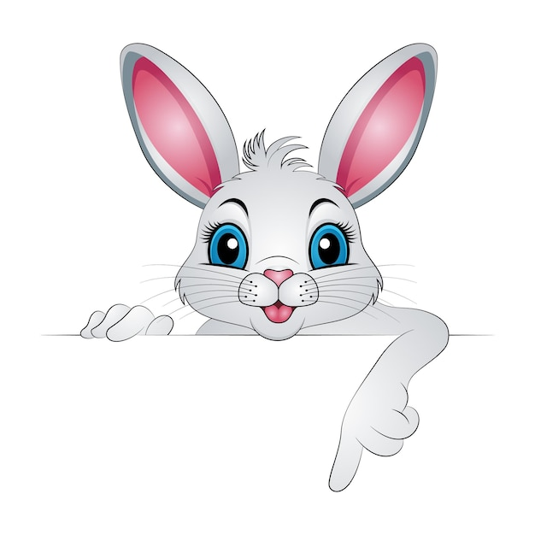

עַכְשָׁיו לְבָאנִי זֶה מְאוֹד מוּבָן
עַכְשָׁיו הוּא כְּבָר מוּכָן
עַל מַעֲשָׂיו לָקַחַת אַחְרָיוּת
לְהִשְׁתַּדֵּל לֹא לִגְרֹם לְאִי סֵדֶר וְחֹסֶר נוֹחוּת
הוּא לָמַד לְהִתְחַשֵּׁב
בַּמִּשְׁפָּחָה, בַּחֲבֵרִים, וּבְכָל מִי שֶׁהוּא אוֹהֵב.
כִּי כְּשֶׁכָּל חֵפֶץ מֻנָּח בִּמְקוֹמוֹ הַיָּדוּעַ
הַלֵּב שֶׁלּוֹ יוֹתֵר רָגוּעַ
וּכְשֶׁבָּאנִי וַחֲפָצָיו יוֹתֵר מְסֻדָּרִים
לְכֻלָּם יוֹתֵר נָעִים.
Notes:
המשך הסיפור

Slide 10



גַּם אִם אֲנַחְנוּ לֹא שָׂמִים לֵב לַבָּלָגָן
וְלֹא מַפְרִיעַ לָנוּ כְּשֶׁהַחֲפָצִים שֶׁלָּנוּ מְפֻזָּרִים,
עָלֵינוּ לָקַחַת אַחְרָיוּת
וְלִשְׁמֹר עַל הַסֵּדֶר בַּחֲפָצֵינוּ
כְּדֵי שֶׁלַּחֲבֵרִים וְלַאֲחֵרִים בִּסְבִיבָתֵנוּ, וּבְעֶצֶם גַּם לָנוּ,
יִהְיֶה יוֹתֵר נָעִים

Slide 11
בָּאנִי פָּנָה לְעֶזְרַת אִמָּא
וְאִמָּא מְלַמֶּדֶת אֶת בָּאנִי אֵיךְ לְסַדֵּר
אֶת הַחֲפָצִים שֶׁלּוֹ לִקְרַאת פֶּסַח
Notes:
נאמר לתלמידים שבאני למד לפנות לעזרה והפעם הוא פנה לאמא שלימדה אותו כיצד לארגן את חפציו.
וגם אנחנו נלמד את השיטה איך לסדר את החפצים שלנו:
בשקף הבא נציג טכניקה קלה ויישומית לארגון וסדר.

Slide 12

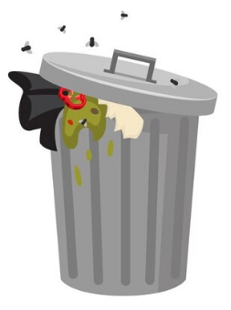

3
לִבְדֹּק
2
לִזְרֹק
1
לְהַשְׁאִיר
Notes:
1- להשאיר, 2- לזרוק, 3- לבדוק (בלחיצה במסך מלא יופיע בכל פעם שלב אחד)
בכל פעם שאנחנו מסדרים מגירה/ ארון/ קלמר/ילקוט- נמיין את החפצים לשלוש ערימות
1- להשאיר: דברים שאנחנו רוצים לשמור ולהשאיר
2- לזרוק: דברים שכבר אי אפשר להשתמש בהם וצריך לזרוק אותם לאשפה
3- לבדוק: דברים שאנחנו מתלבטים אם כדאי לשמור או לזרוק, אולי צריך לתקן אותם, אולי לשים במקום אחר. אחרי שנגמור למיין את כל החפצים, נחשוב מה לעשות עם כל חפץ ובמידת הצורך נקרא למבוגר שיעזור לנו להחליט מה לעשות עם החפצים בערימה הזו.

Slide 13
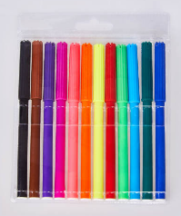


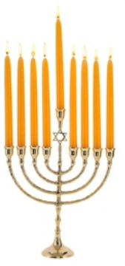
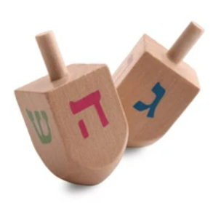

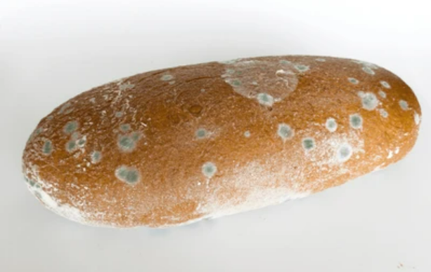
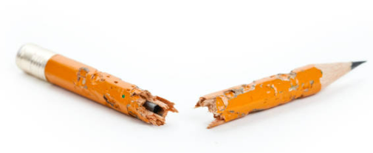
מַחְבֶּרֶת חֲנֻכָּה
Notes:
נתרגל עם התלמידים מיון של חפצים לפי שיטת הארגון של להשאיר, לזרוק או לבדוק באמצעות פעילות ים, יבשה, ימבשה:
בכל פעם נציג קלף אחד ועל התלמידים יהיה לעמוד בים אם יש להשאיר את החפץ (נגדיר צד בכיתה שיהווה ים), לעמוד ביבשה אם יש לזרוק את החפץ ולעמוד בימבשה אם זהו חפץ שצריך לבדוק אם להשאיר או לזרוק.
הקלפים עולים בלחיצת עכבר
להשאיר - חבילת טושים, ספר לימוד, קלמר, בקבוק שתיה
לזרוק - לחמנייה מעופשת, עפרון שבור, דף מקומט, עטיפה ריקה
לבדוק - מחברת חנוכה (נבדוק עם אמא- מה עושים עם מחברת ישנה? שומרים בארון בבית? זורקים?)
- משחק קלפים (נבדוק- האם צריך את המשחק בילקוט? האם אני משחק איתו בבית הספר? אם כן, נשאיר, אם לא- כדאי להחזיר אותו לבית)
- שרוך נעליים (נבדוק- אולי השרוך קרוע וכדאי לזרוק אותו? אולי השרוך טוב וצריך להחזיר אותו לבית?)
- ציור ישן שציירתי (נחשוב, מה כדאי לעשות עם הציור? אולי נשמור במגירה בבית? אולי נזרוק?)

Slide 14
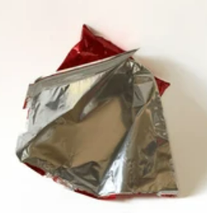
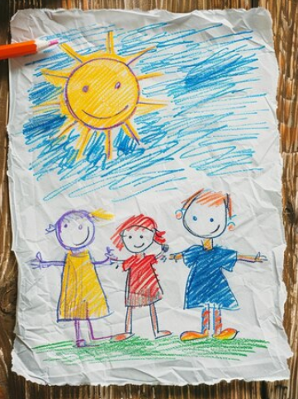
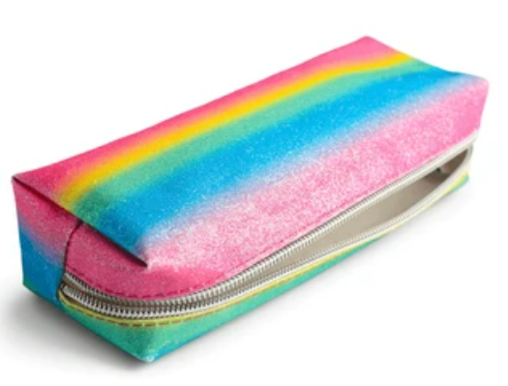
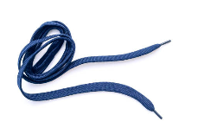
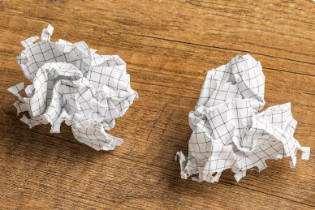
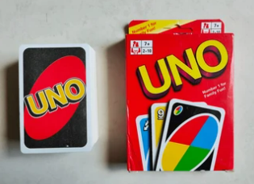
Notes:
המשך פעילות

Slide 15
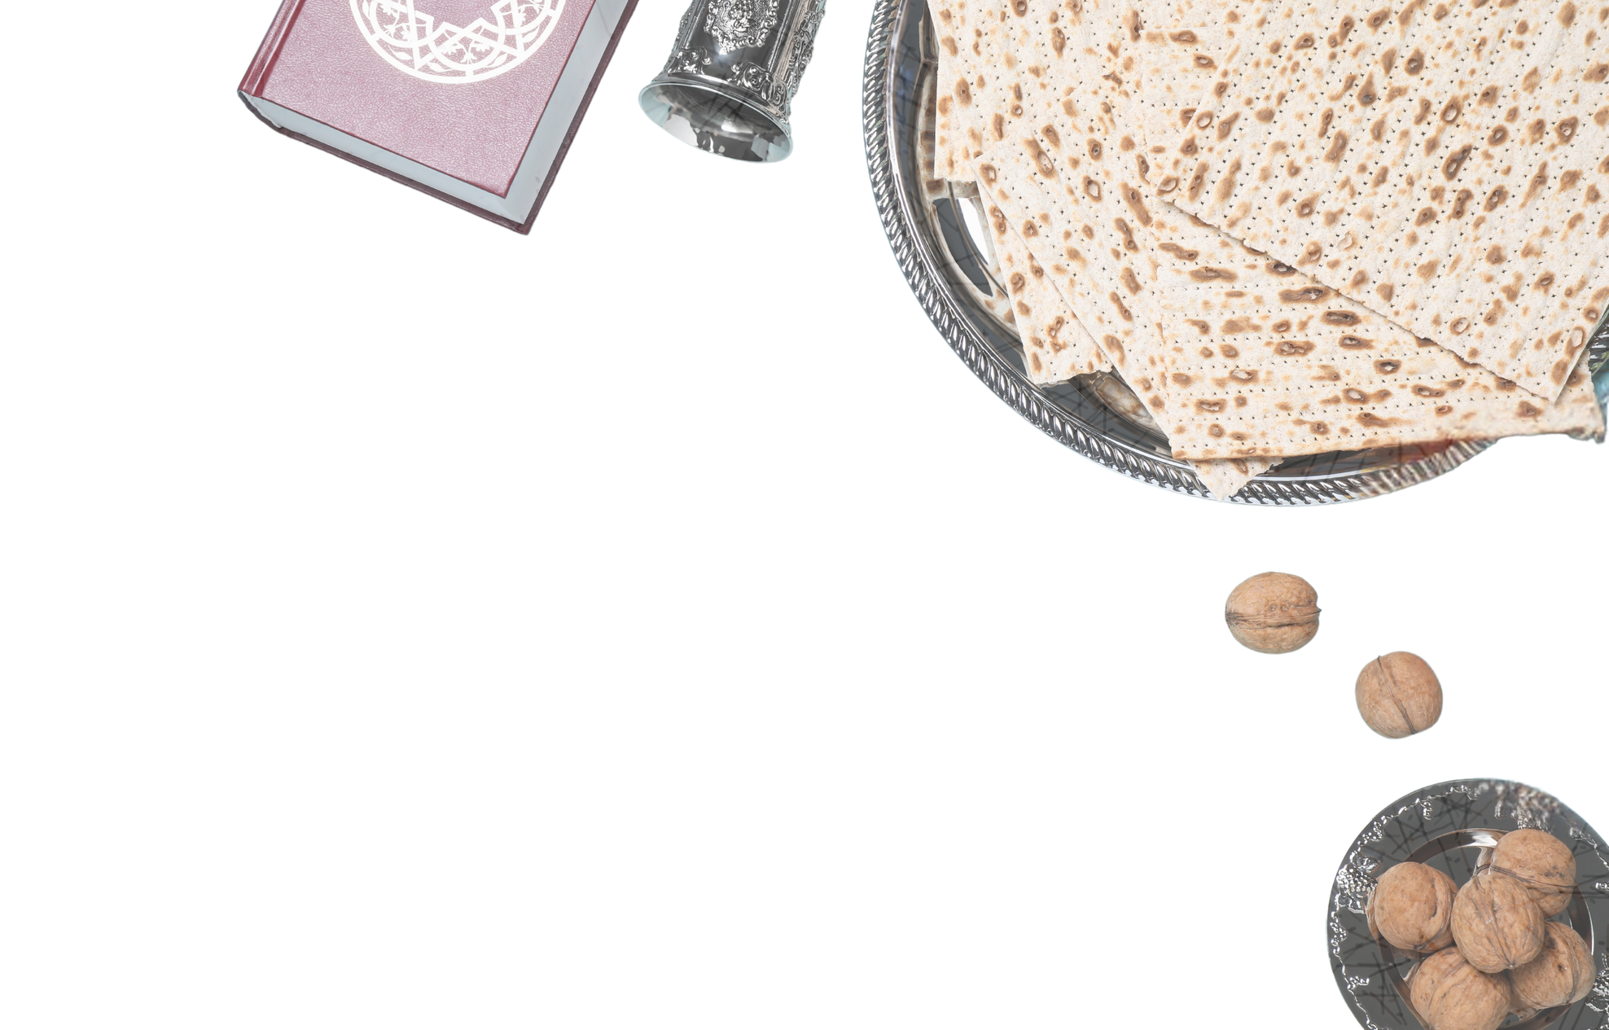
פֶּסַח בָּא, פֶּסַח בָּא,
קָדִימָה, הָעֲבוֹדָה רַבָּה
מִצְוָה לְהוֹצִיא אֶת הֶחָמֵץ,
מִכָּל פִּנָּה בִּמְלוֹא הַמֶּרֶץ
לְנַקּוֹת, לְסַדֵּר,
גַּם אֲנִי, גַּם הֶחָבֵר.
וְגַם אִם לִי לֹא מְאוֹד חָשׁוּב
לְסַדֵּר וּלְאַרְגֵּן שׁוּב וָשׁוּב
אֶקַּח אַחְרָיוּת
וַאֲגַלֶּה שֶׁיֵּשׁ בִּי הַכֹּחַ
לָשִׂים לֵב שֶׁגַּם לַאֲחֵרִים
יִהְיֶה נָעִים וְנֹחַ.
כָּךְ, מִצְוָה גְּדוֹלָה וַאֲוִירָהּ טוֹבָה
כֻּלָּנוּ נַרְוִיחַ.
Notes:
לסיכום נקריא את החמשיר .
ניתן לשיר אותו במנגינה שמתחברת לכם...
נשאל: מה למדנו מבאני? מהשיעור? מה נוכל לקחת לחיי היום היום ולפסח, ממה שלמדנו?
אפשר לנסות לחבר מהתשובות של הילדים משפט עם מסר קליל וקליט (ג'ינגל).

